Slide 1
Social media în SUA
Echipa:
Curcovschi Nicoleta
Gondoș Bianca-Emilia
Ivan Lorena-Denisa
Perdun Andreea-Adriana
Spoială Răzvan-Andrei

Slide 2
Obiectivul proiectului
Echipa noastră a creat o analiză cu privire la ce consumă oamenii în timpul petrecut pe rețelele sociale.
În urma statisticilor și a informațiilor acumulate am observat impactul negativ pe care îl pot avea platformele sociale asupra încrederii oamenilor în sursele online.
Ca și concepte cheie, focusul cade pe cuvântul central: social media.

Slide 3
Metodologia
S-a pus accent pe diverse statistici și pe diferite știri din mediul online
Pentru studiu de caz am ales să analizăm impactul știrilor false asupra oamenilor.
Ca și comparație, ne-am focusat pe două persoane publice din mediul online, celebre pe Instagram, una din SUA și România

Slide 4
Concepte
„Social media se referă la comunități online care sunt participative, conversaționale și fluide. Aceste comunități permit membrilor să producă, să publice, să controleze, să critice, să ierarhizeze și să interacționeze cu conținutul online” (Tracy L.Tuten, 2008).
Definiția termenului „social media” are legatură cu serviciile online, deoarece reprezintă o comunicare bidirecționala care are ca punct final obținerea câștigului.

Slide 5
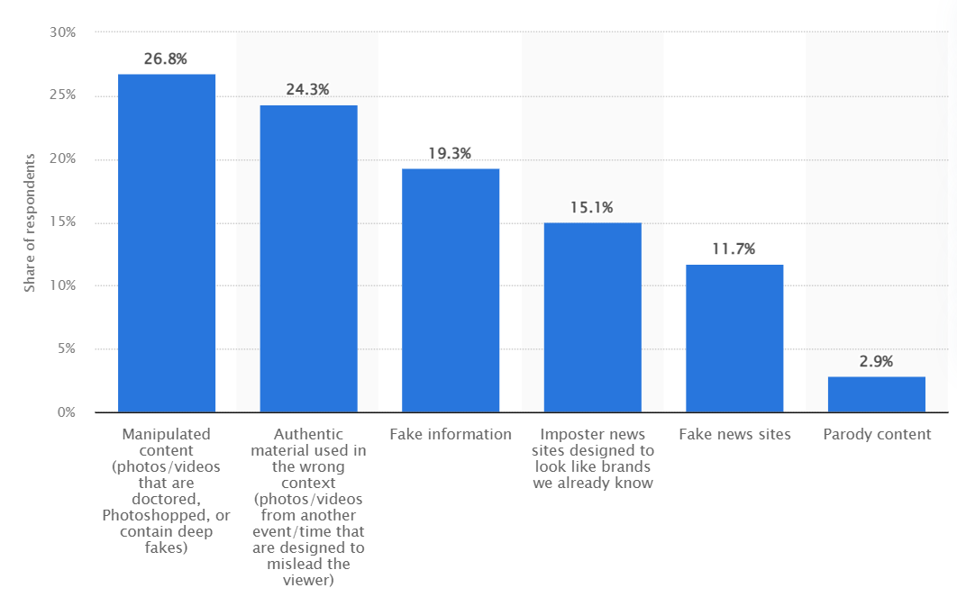
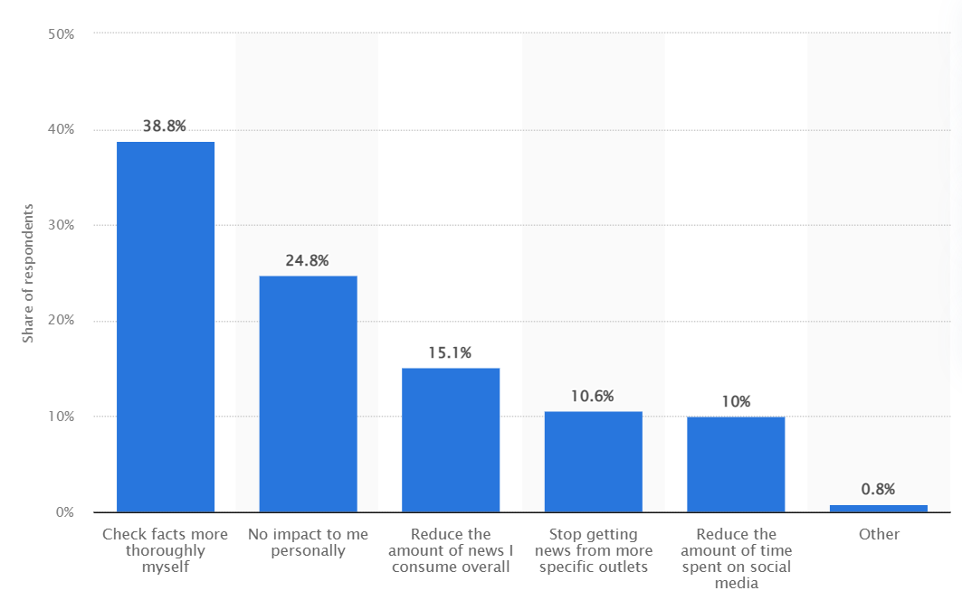
Studiu de caz: Știrile false în SUA
(Watson, 2022)
(Watson, 2022)

Slide 6
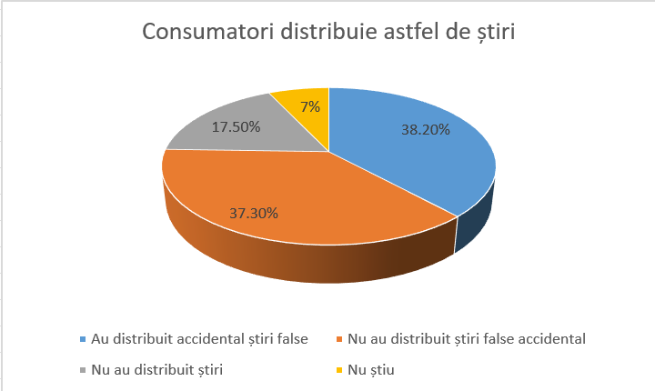
(Watson, 2022)

Slide 7
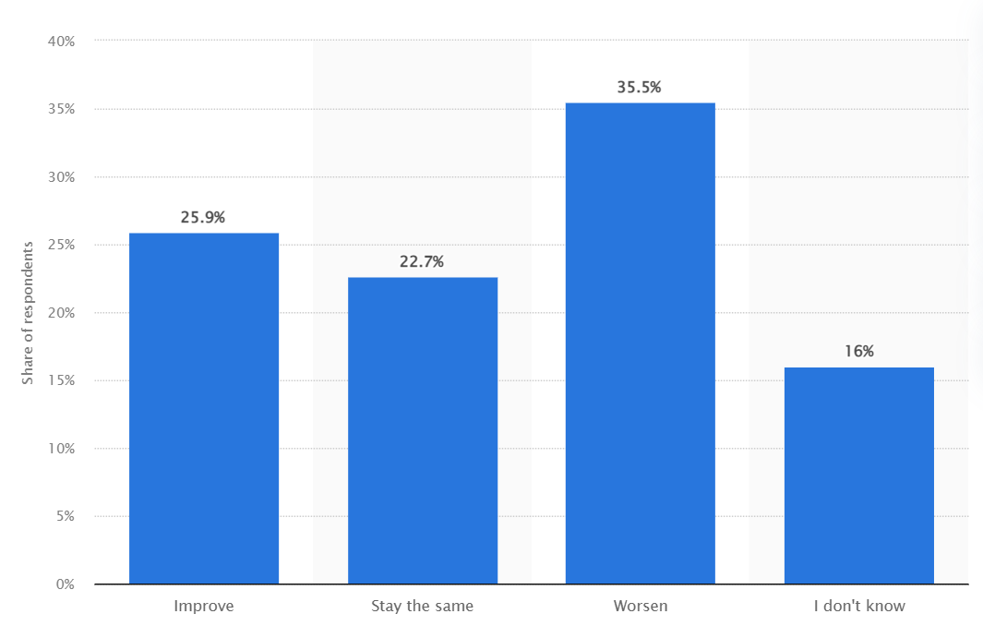
(Watson, 2022)

Slide 8
Comparații
În 2020 un scandal din mediul online avea să ia amploare. Mai multe fete au depus dosare penale împotriva unui brand de cosmetice foarte promovat de influenceri. Printre ei, o clinetă îndrăgită al acestui magazin era Adelina Pestrițu(Claudiu I, 2020).
Pe parcursul unei sarcini, Kim Kardashian a recomandat pe Twiter un medicament, omițând să expună efectele secundare ale acestuia(Sophie Jane Evans, 2015).

Slide 9
Interpretari, recomandari
1. Ar trebui să se pună mai mult accent cu privire la educarea tinerilor despre știrile false, pentru că este suficient un singur click și de acolo soft-ul tău poate fi acaparat de viruși.
2. Sancțiuni serioase trebuie luate în cazul influencerilor care promovează produse neconforme din sfera beauty/health.

Slide 10
Concluzii
Toate știrile din mediul online pot fi puse sub semnul întrebării.
Nu trebuie să avem o atitudine indiferentă cu privire la conținutul online.

Slide 11
Bibliografie
Amy Watson, Impact of fake news in the United States as of December 2020, https://www.statista.com/statistics/1306407/fake-news-impact-us/, 30.12.2022
Amy Watson, Types of fake news encountered online in the United States as of December 2020, https://www.statista.com/statistics/1306373/fake-news-by-type-us/, 30.12.2022
Amy Watson, Share of people who believe the problem of fake news will get worse in the next five years in the United States as of December 2020, https://www.statista.com/statistics/1015263/fake-news-worsening-us/, 13.01.2023
Tracy L.Tuten, Advertising 2.0: Social Media Marketing in a Web 2.0 World, Greenwood Publishing Group, 2008
Claudiu I, Adelina Pestrițu, într-un scandal fără margini. 100 de mii de fani s-au dezabonat de pe Instagramul ei, https://www.fanatik.ro/adelina-pestritu-intr-un-scandal-fara-margini-100-de-mii-de-fani-s-au-dezabonat-de-pe-instagramul-ei-19245819, 12.01.2023
Sophie Jane Evans, Kim Kardashian caves in to FDA pressure and reposts 'misleading' morning sickness drug ad WITH warnings about potential side effects (but was the timing deliberate?), https://www.dailymail.co.uk/news/article-3216680/Kim-Kardashian-caves-FDA-pressure-reposts-misleading-morning-sickness-drug-ad-warnings-potential-effects-timing-deliberate.html, 12.01.2023

